Slide 1
Proposal
학술정보 데이터 검색 및 시각화 사이트
Team: K3
2018115783 경규진
2020111481 김채언
2020114252 김하은

Slide 2
목 차
Problem Description
Topic
Service Description - User/Admin
Major menus and functions

Slide 3

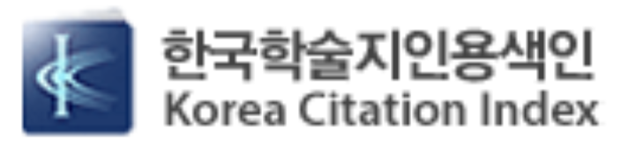
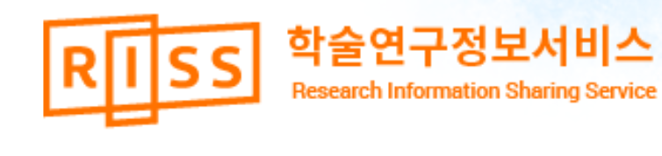
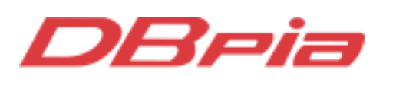
Problem Description
국/내외 논문 검색을 위해 "Google Scholar", "KCI", RISS", "DBPia" 등 여러 학술 DB 존재
위 사이트들은 검색된 논문의 인용관계를 Text-Based로 논문 리스트를 보여줌
이는 신입 연구원이 최신 연구 동향을 파악하는데 어려움을 줄 수 있음
따라서, 논문에 대한 인용 관계 및 통계 정보를 시각화하여 연구 주제 선정 및 연구 과정에 도움을 주고자 함

Slide 4
TOPIC
<학술정보 데이터 검색 및 시각화 사이트>
기존의 학술 DB 사이트에서 제공하는 것처럼 학술지 검색을 위한 웹기반 DB 시스템을 구축함
더불어 학술지 간 인용 데이터를 시각화하여 제공함
학술 DB

Slide 5
Service Description
이용자
논문 검색
논문 정보 제공
저자 정보 제공
커뮤니티
북마크
로그인/회원가입
DB
관리자
논문 데이터 업데이트
공지글 작성

Slide 6
Service Description - User
1. 논문 검색
논문제목, 저자명, 학술지명, 주제(학문 분류), 키워드명으로 논문을 검색할 수 있다. 조건을 만족하는 논문 리스트가 결과로 주어지며 원하는 논문을 선택하면 해당 논문에 대한 정보가 보여진다.
2. 논문 정보 제공
제목(원제/영어), 저자, DOI, 학술지, 발행연도, 발행국가, 주제, 키워드, 전문URL 링크, 피인용횟수를 리스트로 보여준다. 해당 논문의 참고 문헌은 시각화하여 보여준다.
3. 저자 정보 제공
이름, 연구자번호, 소속기관, 경력, 국적, 연락처(이메일), 논문 리스트를 보여준다. 저자의 연구 키워드, 년도별 논문 발행 추이를 시각화하여 보여준다.

Slide 7
Service Description - User
4. 커뮤니티
이용자 간 소통할 수 있는 게시판을 제공한다. 게시판은 공지, 자유글, QnA으로 나뉜다. 공지는 관리자만 작성할 수 있다. 자유글은 이용자들이 자유롭게 글을 올리고 댓글을 달 수 있는 공간이다. QnA는 이용자가 한 질문글에 관리자가 답변을 한다.
5. 북마크
이용자는 관심있는 키워드, 저자, 논문을 북마크할 수 있으며 북마크한 컨텐츠에 대한 새로운 정보가 업데이트될 시 이용자에게 알린다.
6. 로그인/회원가입
커뮤니티 자유글, QnA, 북마크는 로그인을 해야 사용할 수 있다. 로그인 시 계정이 없으면 회원가입을 한다.

Slide 8
Service Description - Admin
1. 논문 데이터 업데이트
새로운 논문 데이터를 추가하고 기존 데이터를 수정/삭제한다.
저자, 학술지 데이터도 추가할 수 있다.
2. 커뮤니티 공지/QnA에 답변 작성
논문
학술 DB

Slide 9

Major Menus & Functions
로그인
검색 | 게시글 | 마이페이지 | 논문 추가
사이트의 대략적인 청사진
이후 내용 일부는 DBPia, 경북대학교 홈페이지, KCI에서 발췌한 것임

Slide 10
로그인
검색 | 게시글 | 마이페이지 | 논문 추가

Slide 11
6. 로그인/회원가입
로그인
1. 논문 검색
4. 커뮤니티
5. 북마크
논문 데이터 업데이트
검색 | 게시글 | 마이페이지 | 논문 추가
공지 작성
공지
자유글
QnA
북마크
개인정보수정
답변 작성

Slide 12
1. 논문 검색
로그인
검색 | 게시글 | 마이페이지 | 논문 추가
공지
자유글
QnA
북마크
개인정보수정

Slide 13
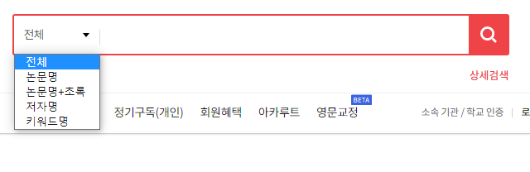
1. 논문 검색
논문을 여러 조건으로 검색할 수 있고
조건들을 결합할 수 도 있다
로그인
검색 | 게시글 | 마이페이지 | 논문 추가
AND
OR
+

Slide 14
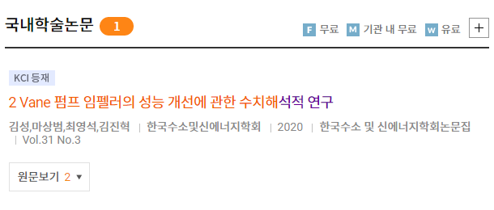
1. 논문 검색
로그인
검색 | 게시글 | 마이페이지 | 논문 추가
검색 결과로
조건을 만족하는 논문 리스트를 보여준다

Slide 15
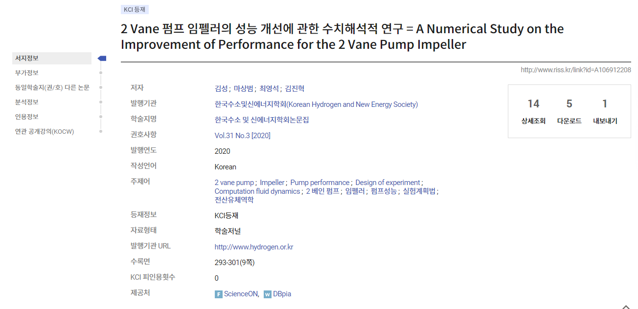
2. 논문 정보 제공
로그인
검색 | 게시글 | 마이페이지 | 논문 추가
저자명을 클릭하면
저자 정보를 보여주는 화면으로 바뀐다

Slide 16
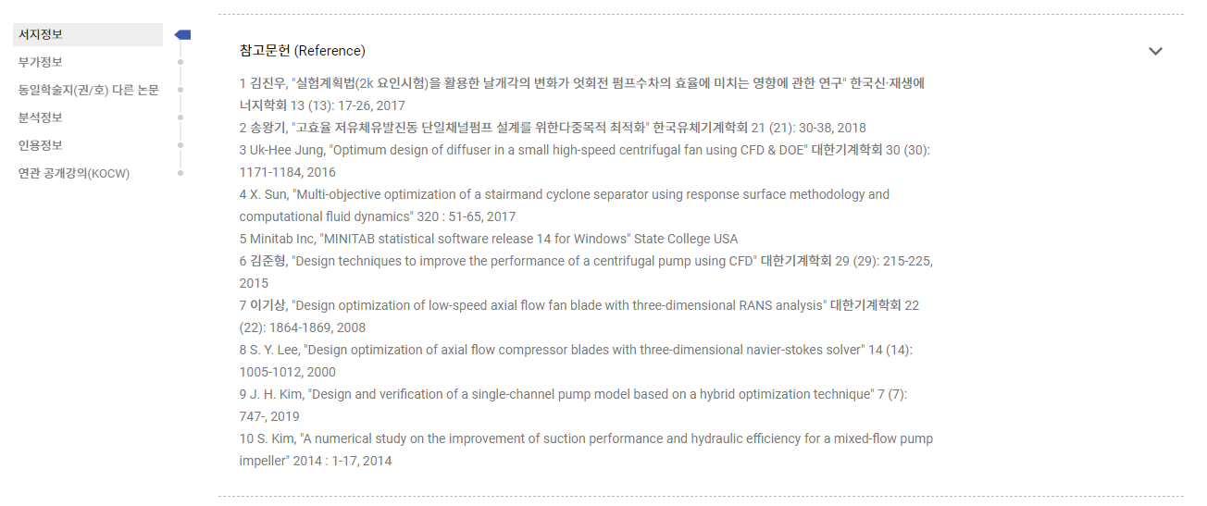
2. 논문 정보 제공
로그인
논문 간 인용관계를 시각화하여 보여준다
선택된 논문을 기준으로 정해진 수준까지
참고 문헌 간 인용관계를 보여준다.
검색 | 게시글 | 마이페이지 | 논문 추가
논문을 선택하면 해당 논문의 정보를 보여주는 화면으로 넘어간다
이 예시는 선택된 논문에서
2단계까지 인용관계를 시각화했다
….
….
실험계획요법…
Design….
…..
…..
2 Vane
...
MINITAB….
고효율 …
……
Multi-objec…
Optimum des…

Slide 17

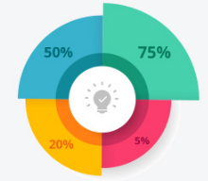
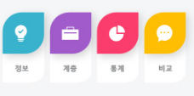
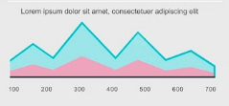
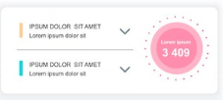
3. 저자 정보 제공
로그인
검색 | 게시글 | 마이페이지 | 논문 추가
저자의 논문(19)
+
김 성
국적
소속부서
소속기관
연구경력
키워드
키워드 퍼센트
년도별
논문발행 추이
주요 연구 분야

Slide 18
4. 커뮤니티
로그인
검색 | 게시글 | 마이페이지 | 논문 추가
공지
자유글
QnA
북마크
개인정보수정

Slide 19
4. 커뮤니티
로그인
검색 | 게시글 | 마이페이지 | 논문 추가
자유글
제목 : ...
작성자: ...
작성날짜: ....
내용: ...............................
.......................................
..........................................
자유글은 이용자가 자유롭게 쓸 수 있는 공간이다
댓글: ..........

Slide 20
4. 커뮤니티 / Admin - QnA 답변 작성
로그인
검색 | 게시글 | 마이페이지 | 논문 추가
QnA
<질문글>
제목 : .......
작성자: .......
작성날짜: ......
내용: ....................................
...........................................
.............................................
이용자가 질문을 하면
관리자가 답변을 한다
<답변글> : .................

Slide 21
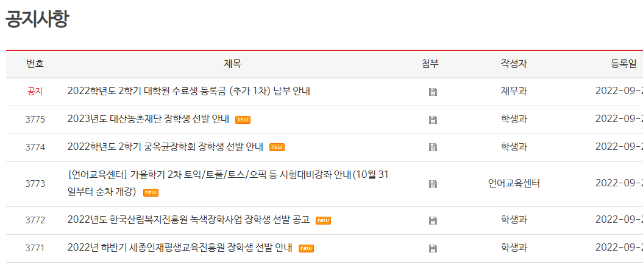
Admin - 공지 작성
로그인
검색 | 게시글 | 마이페이지 | 논문 추가

Slide 22
5. 북마크
로그인
검색 | 게시글 | 마이페이지 | 논문 추가
공지
자유글
QnA
북마크
개인정보수정
마이페이지에서 이용자는 개인정보를 수정할 수 있다

Slide 23
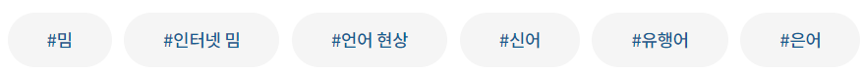
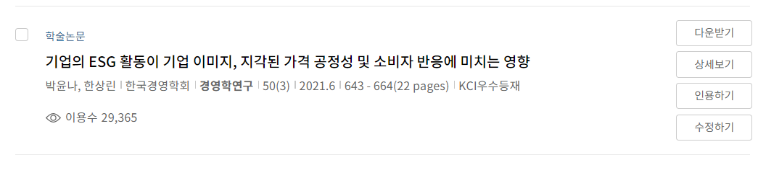
5. 북마크
북마크한 논문/저자/키워드 목록을 보여준다
북마크한 논문/저자를 클릭하면
논문/저자 정보 페이지를 보여준다
로그인
검색 | 게시글 | 마이페이지 | 논문 추가
북마크
김성
이xx
정oo
박ㅁㅁ
서oo
...

Slide 24
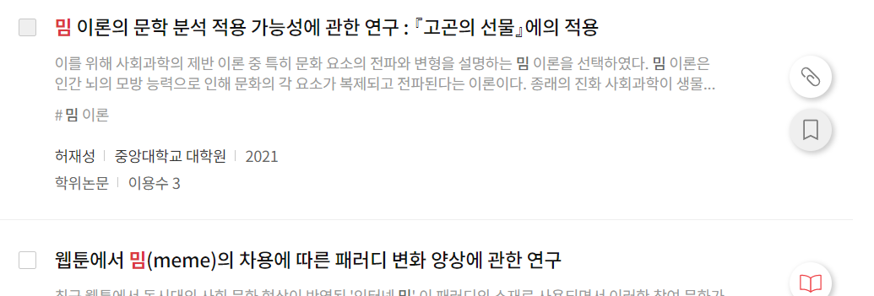
5. 북마크
로그인
북마크한 논문/저자/키워드에 대해 새로운 정보가 업데이트 되면 이용자에게 알린다
검색 | 게시글 | 마이페이지 | 논문 추가
북마크
new!

Slide 25
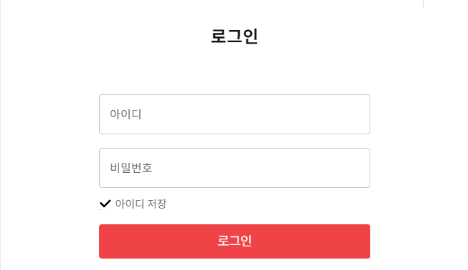
6. 로그인/회원가입
로그인
검색 | 게시글 | 마이페이지 | 논문 추가

Slide 26
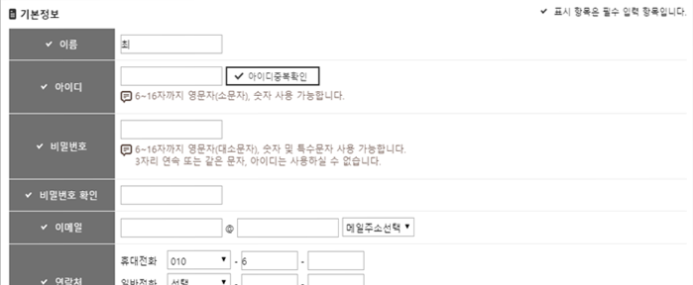
6. 로그인/회원가입
로그인
검색 | 게시글 | 마이페이지 | 논문 추가

Slide 27
Admin - 논문 데이터 업데이트
로그인
검색 | 게시글 | 마이페이지 | 논문 추가
공지
자유글
QnA
북마크
개인정보수정

Slide 28
Admin - 논문 데이터 업데이트
로그인
검색 | 게시글 | 마이페이지 | 논문 추가
관리자 계정만 논문/저자/학술지를 추가하고 논문 정보를 수정할 수 있다
제목
번호
저자
레퍼런스
학술지
발행연도

Slide 29
감사합니다

